Slide 1


Trường Mầm NoN Hoa Hướng Dương
Ngày hội CNTT và chuyển đổi số năm 2025
Bài Giảng Điện Tử
Chủ Đề: Động Vật
Đề tài truyện: CHÚ VỊT XÁM
Lứa tuổi: 24- 36 tháng tuổi
Giáo viên: Nguyễn Thị Tươi
Gmail:nguyenthituoi1983lb@gmail.com
Số ĐT: 0395866883
Đơn vị: Trường MN Hoa Hướng Dương
Giấy phép dự thi: CC-BY-SA
Tháng 2 năm 2025

Slide 2
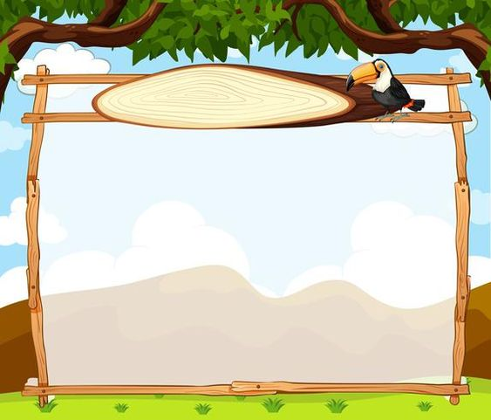
I. MỤC ĐÍCH – YÊU CẦU
Kiến thức
2. Kĩ năng
3. Thái độ
Trẻ biết tên truyện “Chú vịt Xám” , biết tên các nhân vật trong truyện: Vịt mẹ, vịt Xám, con Cáo.
Trẻ hiểu nội dung câu truyện: Vịt mẹ dẫn đàn vịt con đi chơi, nhưng Vịt Xám mải chơi quên lời mẹ dặn, suýt bị Cáo ăn thịt. Vịt mẹ kịp thời cứu vịt Xám thoát chết khỏi Cáo.
Trẻ nhớ tên truyện và nhân vật trong truyện.
Trẻ trả lời các câu hỏi của cô theo nội dung truyện.
Phát triển ngôn ngữ mạch lạc cho trẻ, khả năng ghi nhớ truyện.
Trẻ biết chơi trò chơi.
Trẻ hứng thú, lắng nghe cô kể truyện
Giáo dục trẻ biết vâng lời người lớn: ông bà, bố mẹ, cô giáo

Slide 3


Ổn Định Tổ Chức

Slide 4

Kể chuyện cho trẻ nghe
Cô kể lần 1: Có lời, không có tranh minh họa
Cô kể lần 2: Cô kể kết hợp tranh minh họa

Slide 5
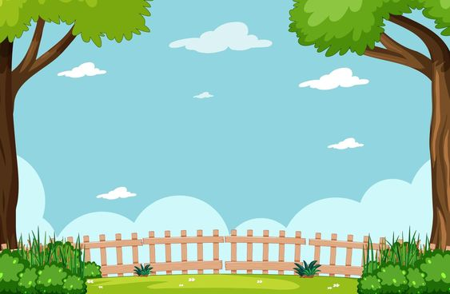
TRUYỆN
CHÚ VỊT XÁM

Slide 6


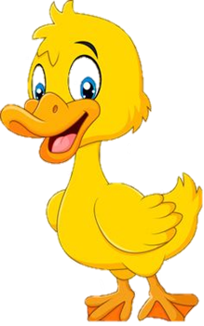
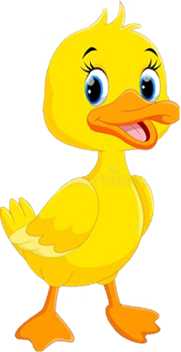
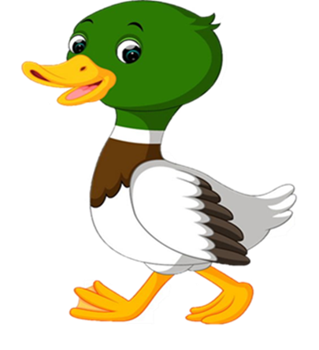
Vịt mẹ dẫn Vịt con đi chơi. Trước khi đi, Vịt mẹ dặn:
– Các con phải đi theo mẹ, theo đàn, không được tách ra đi một mình mà con cáo ăn thịt đấy
Đàn Vịt con vâng dạ rối rít.

Slide 7





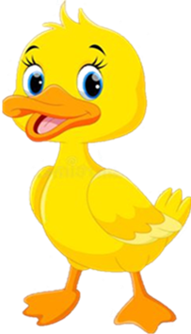
Vừa ra khỏi cổng làng, chú Vịt Xám đã quên ngay lời mẹ dặn

Slide 8


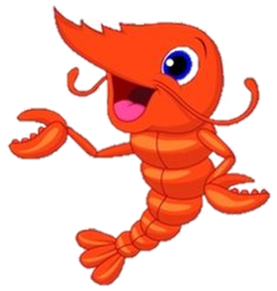



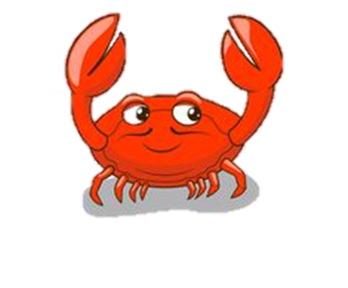

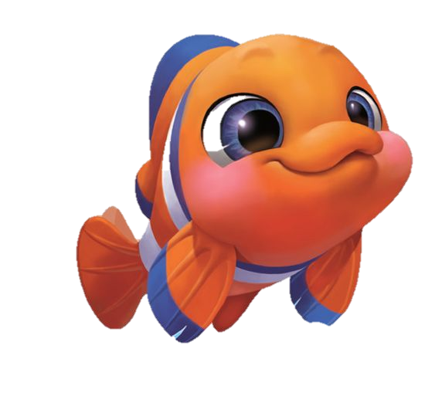
Đứng trên bờ nhìn xuống, chú thấy từng đàn cá, tôm bơi lội tung tăng dưới nước, thỉnh thoảng một con tôm cong mình nhảy tanh tách.
Chú lẻn đi chơi một mình, lang thang hết nơi này đến nơi khác. Cuối cùng chú đến một cái ao có rất nhiều tôm cá

Slide 9

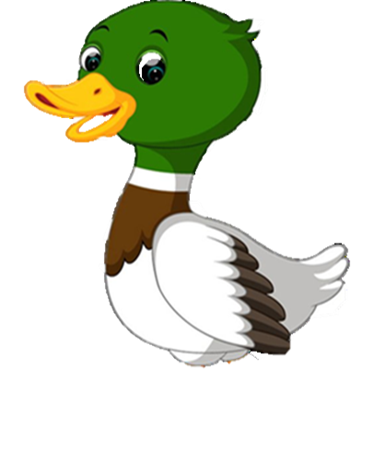




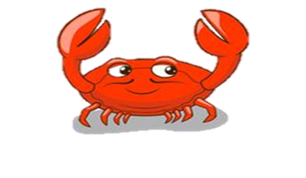
Thích quá, chú nhảy xuống mò lấy, mò để

Slide 10

Lúc ăn đã gần no, chú mới nhìn lên chẳng thấy Vịt mẹ đâu cả. Hoảng sơ, chú nhảy lên bờ gọi mẹ ầm ĩ : “Vít… vít… vít”.

Slide 11

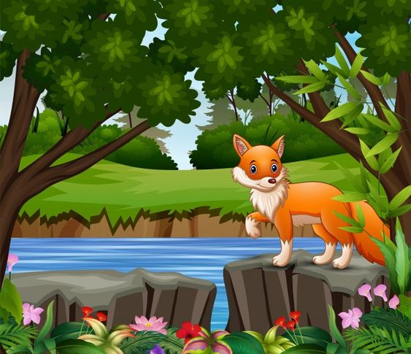
Gần đấy có một con cáo đang ngủ, nghe tiếng Vịt kêu, Cáo liền nhỏm dậy.
Nó lẩm bẩm
– Chà thịt vịt con ăn ngon lắm đấy ! Hôm nay mình sẽ được một bữa thịt vịt thật là ngon.

Slide 12



Nói rồi Cáo đi nhanh ra phía bờ ao

Slide 13



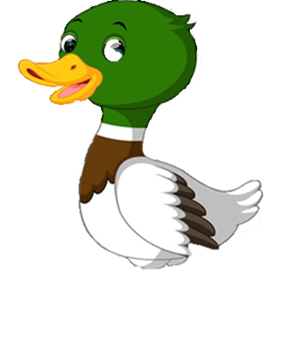
Khi Cáo vừa ra đến nơi thì cũng là lúc Vịt mẹ tìm thấy Vịt Xám. Trông thấy Cáo, Vịt mẹ vội dẫn Vịt Xám nhảy tùm xuống ao.

Slide 14


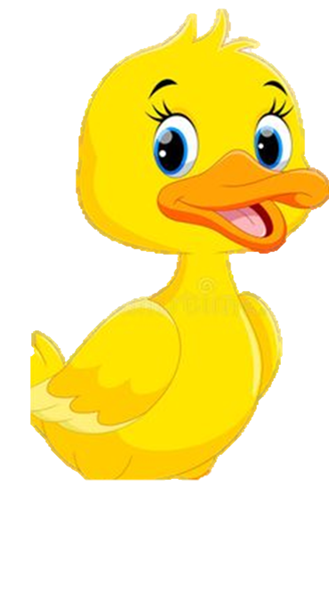
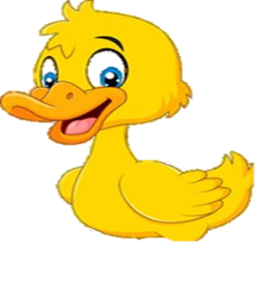


Thế là Vịt Xám thoát chết. Từ đấy Vịt Xám không bao giờ dám làm sai lời mẹ dặn.

Slide 15
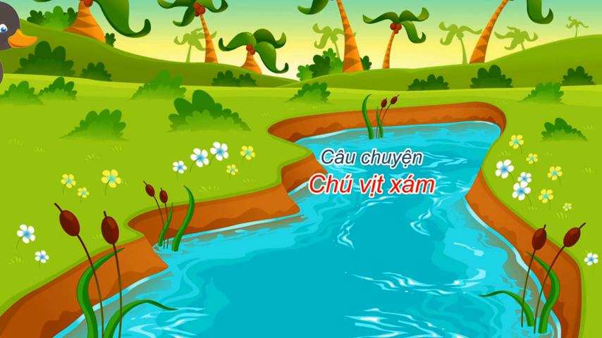

Slide 16
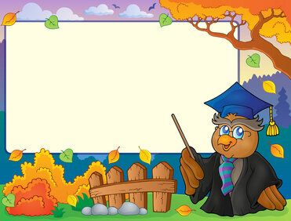
ĐÀM THOẠI
NỘI DUNG CÂU CHUYỆN

Slide 17








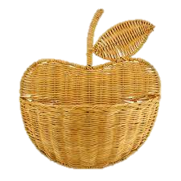


TRÒ CHƠI
HÁI TÁO
1
2
3
4
5

Slide 18



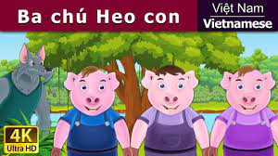
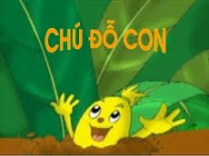


Câu hỏi 1: Cô vừa kể cho chúng mình nghe câu chuyện gì nhỉ?
A
B
C
D

Slide 19

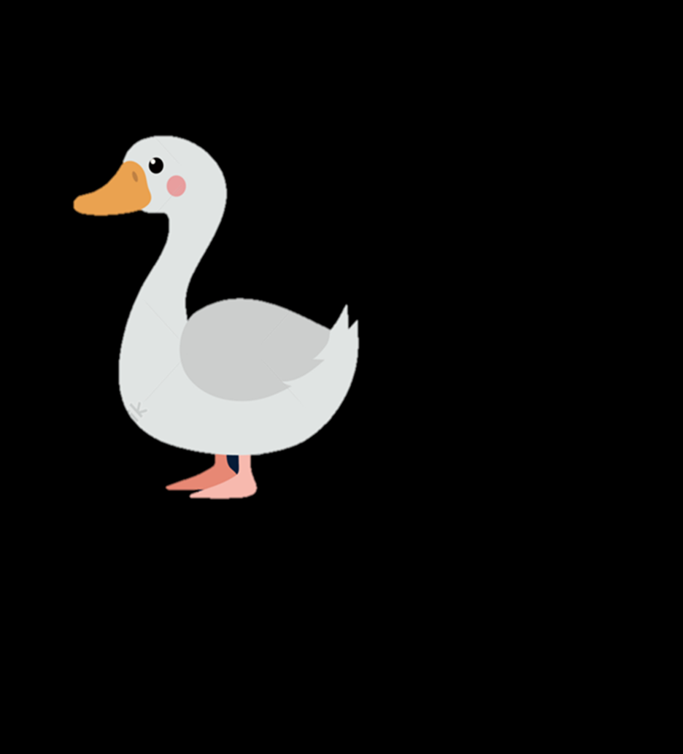

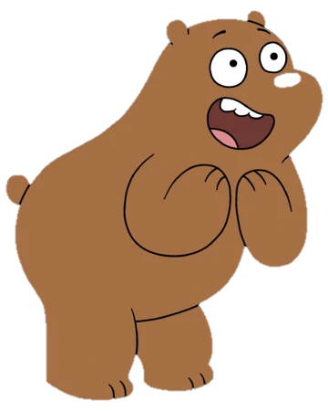
Câu hỏi 2: Trong câu chuyện có những nhân vật nào?
A: Vịt mẹ
B: Vịt Xám
C: Cáo
D: Gấu

Slide 20


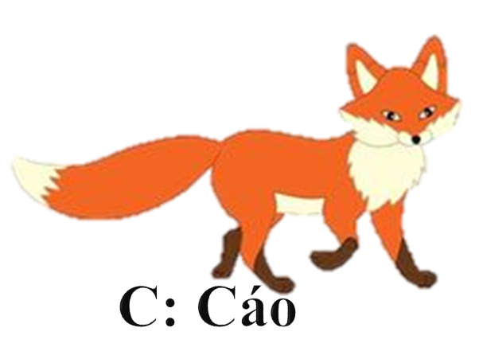
Câu hỏi 3: Ai đã không nghe lời mẹ dặn?
A: Vịt Vàng
B: Vịt Xám
D: Gấu

Slide 21
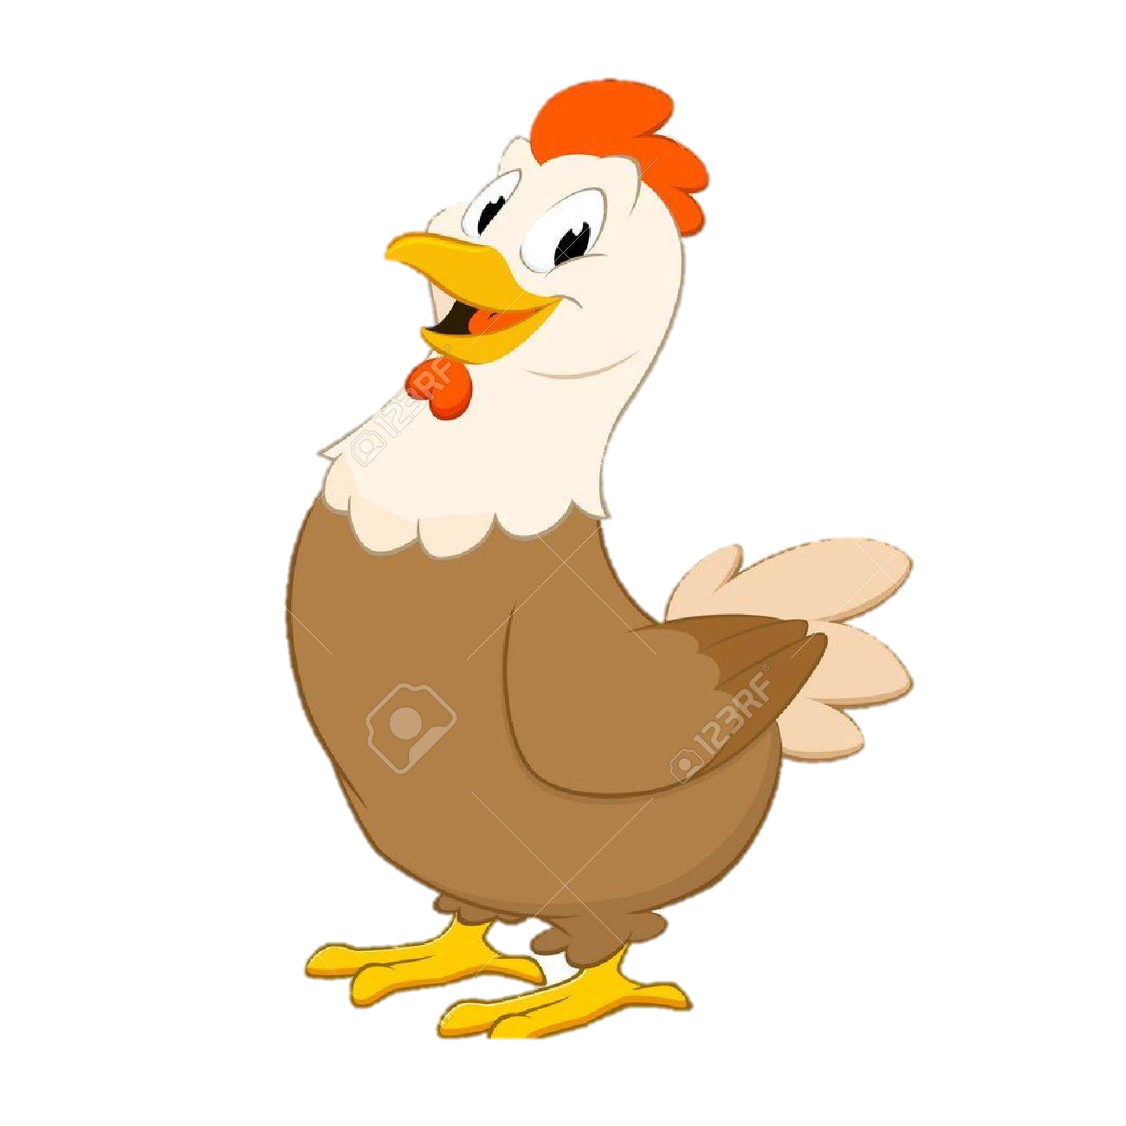
Câu hỏi 4: Vịt Xám đã gặp ai?
A: Vịt Vàng
B: Gà mái
D: Gấu

Slide 22
Câu hỏi 5: Ai đã cứu Vịt Xám thoát chết?
A: Vịt mẹ
B: Vịt Xám
C: Gà mái
D: Gấu

Slide 23
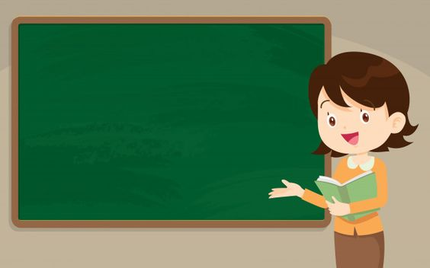
GIÁO DỤC
Qua câu chuyện vừa rồi các con thấy Vịt Xám đã ngoan chưa? Sao con biết Vịt Xám chưa ngoan?
Đúng rồi đấy Vịt Xám chưa ngoan vì không nghe lời mẹ dặn suýt nữa bị con Cáo nó ăn thịt đấy. Vì vậy các con phải biết vâng lời ông bà cha mẹ cô giáo và những người thân của mình không được đi chơi xa đi chơi một mình nhé!

Slide 24

THANK YOU

